Slide 1
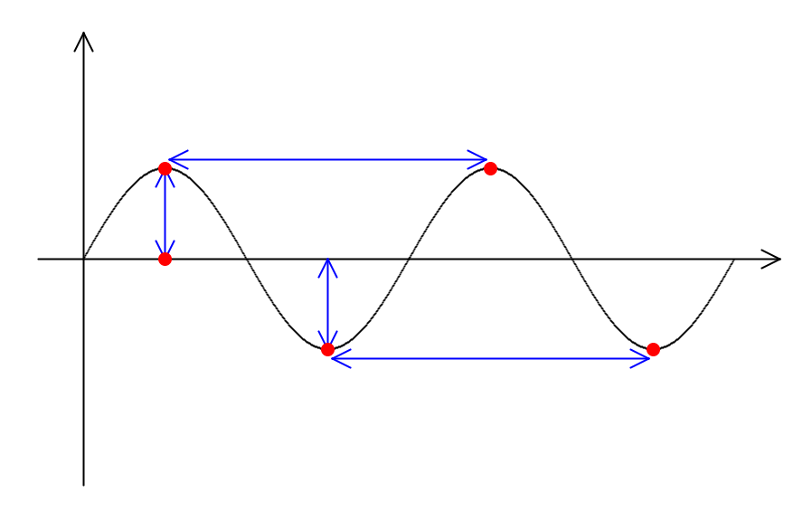
山
山
波長 λ
波源
振幅
x０
A
振幅
A
谷
谷

Slide 2
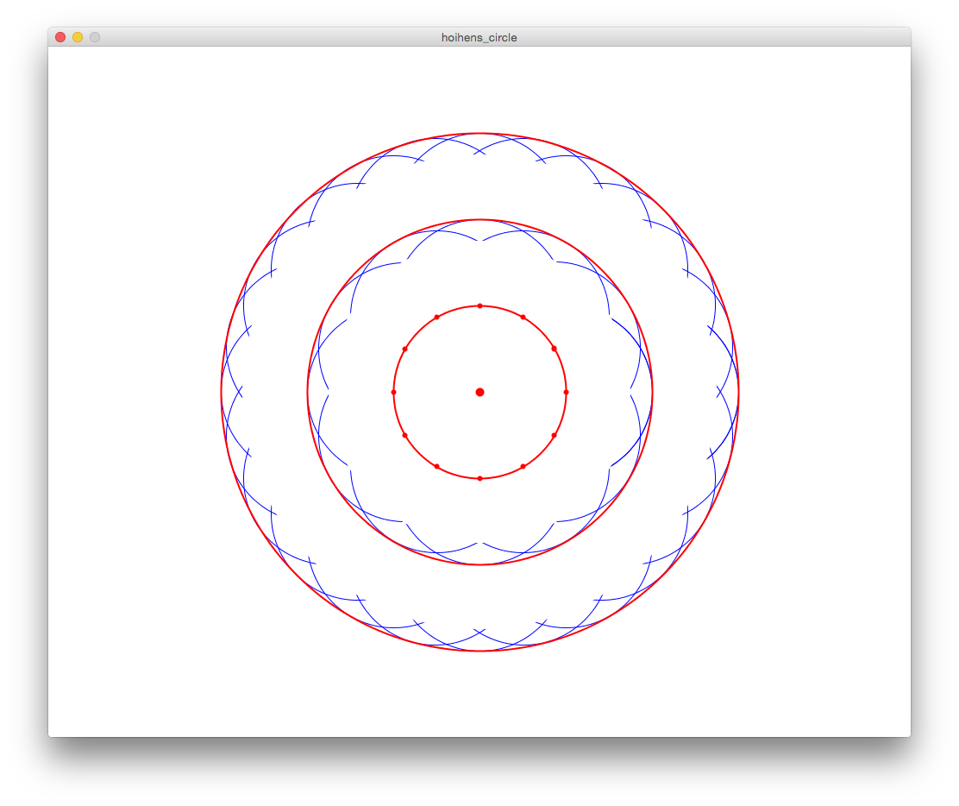
波源

Slide 3
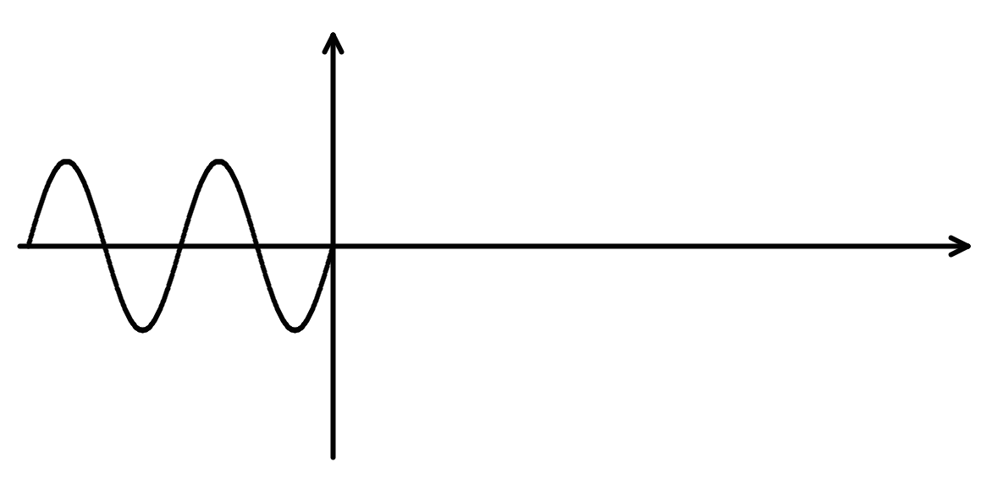
t秒の時の波

Slide 4
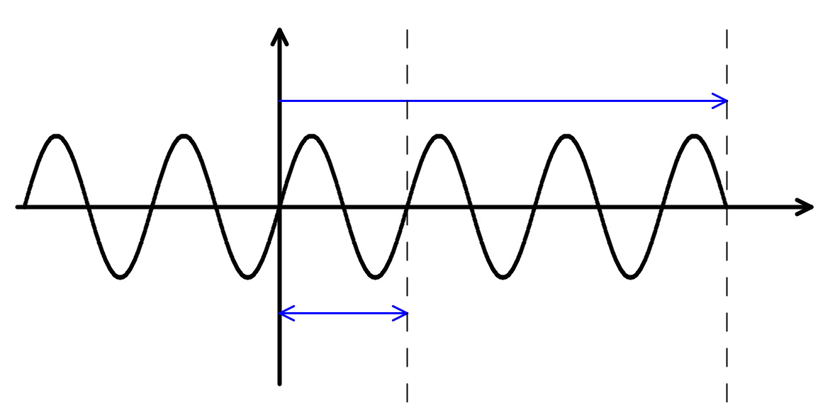
t＋1秒の時の波
f個 fλ(m)
λ(m)

Slide 5
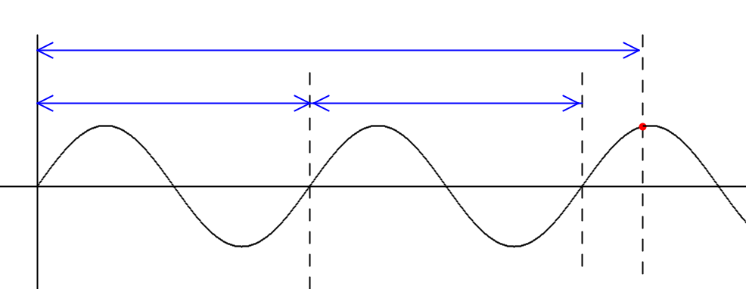
波源から目標地点までの距離 d1
地点A
波長λ
波長λ
変位y_a

Slide 6
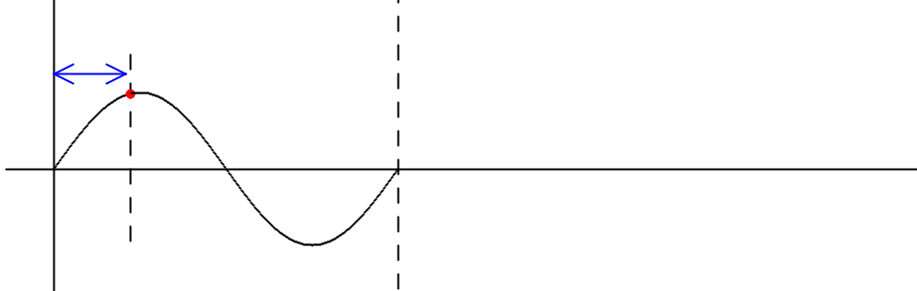
距離%波長 d2
変位y_b
地点b

Slide 7
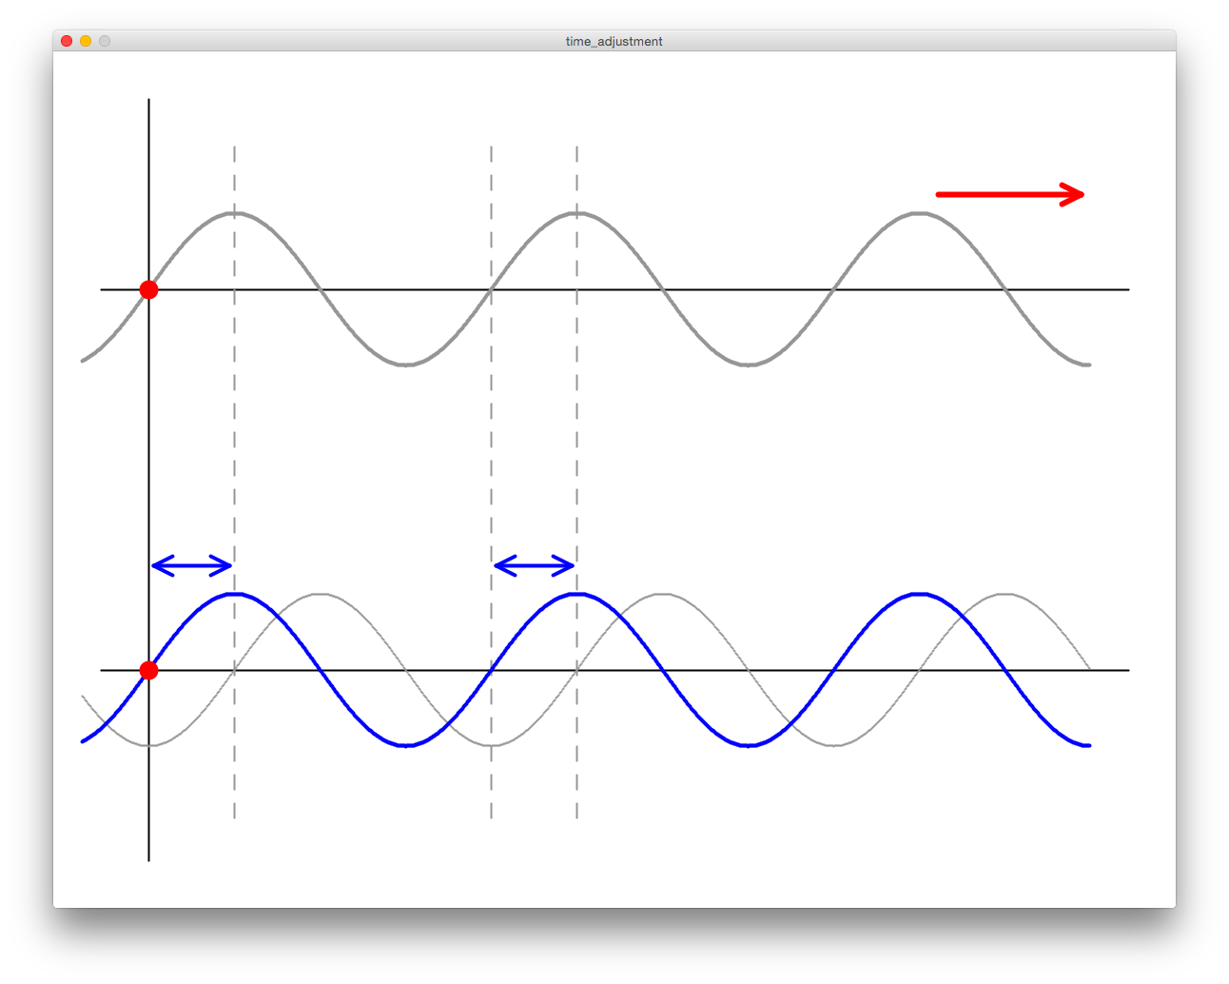
点源の位相が0度の時刻 t0
w０
λ
λ
t0から
周期経過した後の時刻 t1
W0
W1

Slide 8
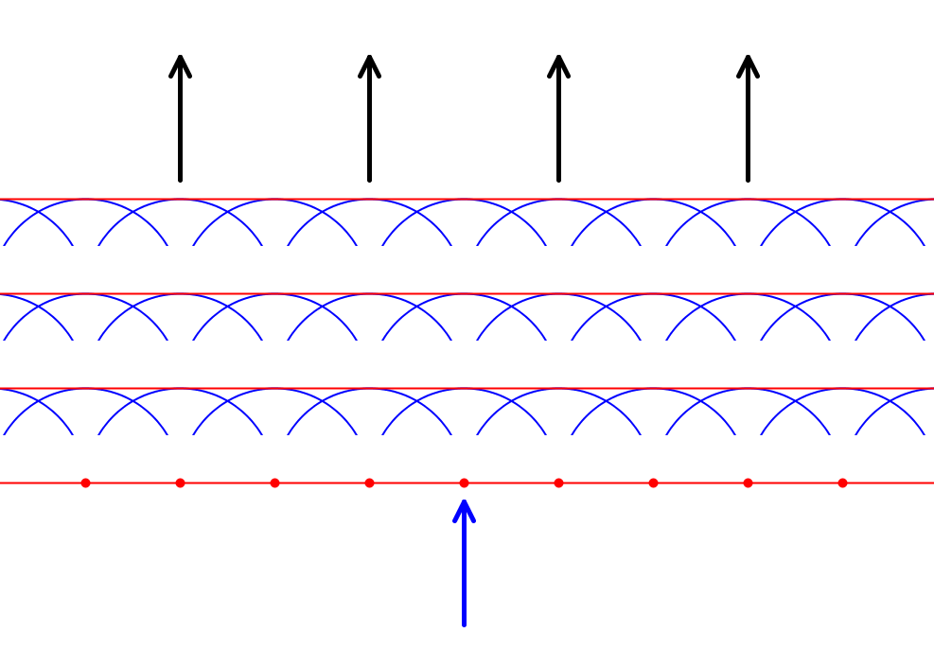
波の
進行方向

Slide 9
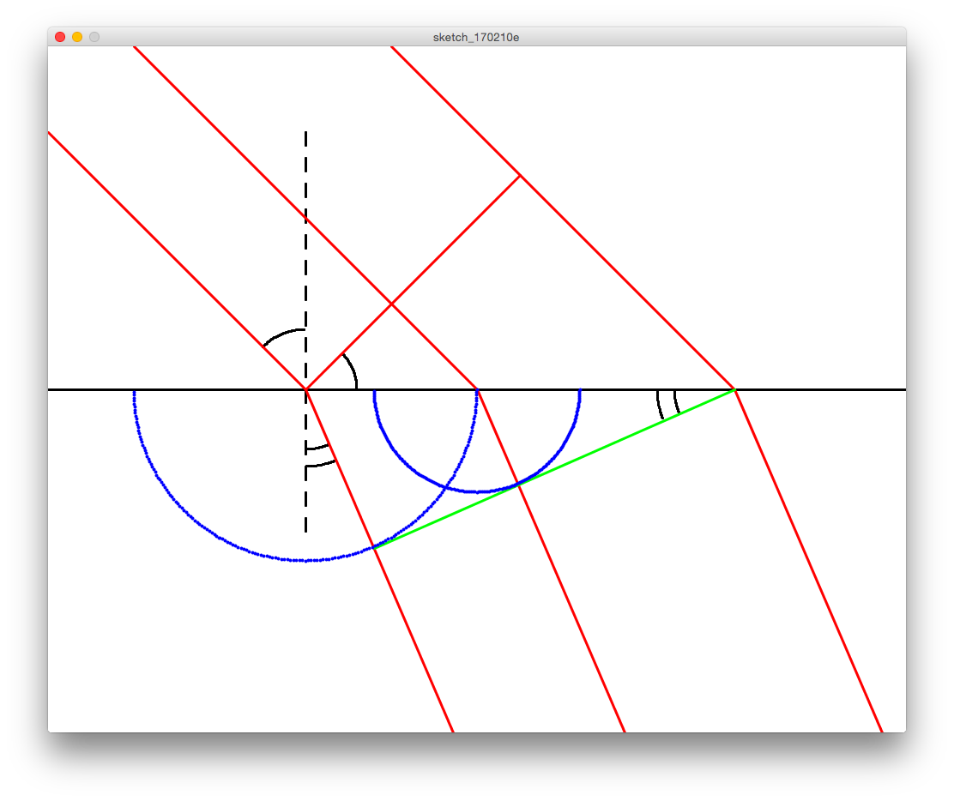

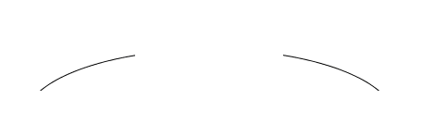
b1
v1t
i
媒質1
a1
i
b2
j
媒質２
v2t
j
a2

Slide 10
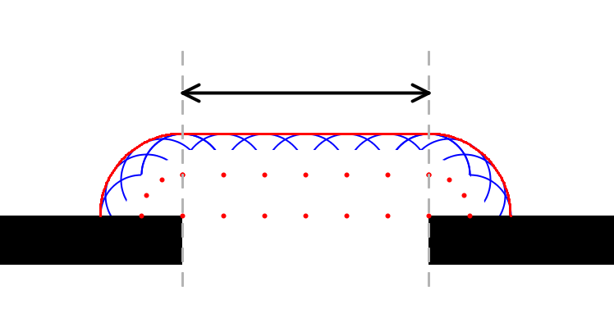
平面波

Slide 11
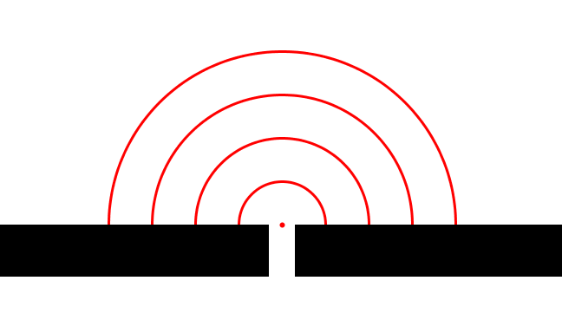

Slide 12
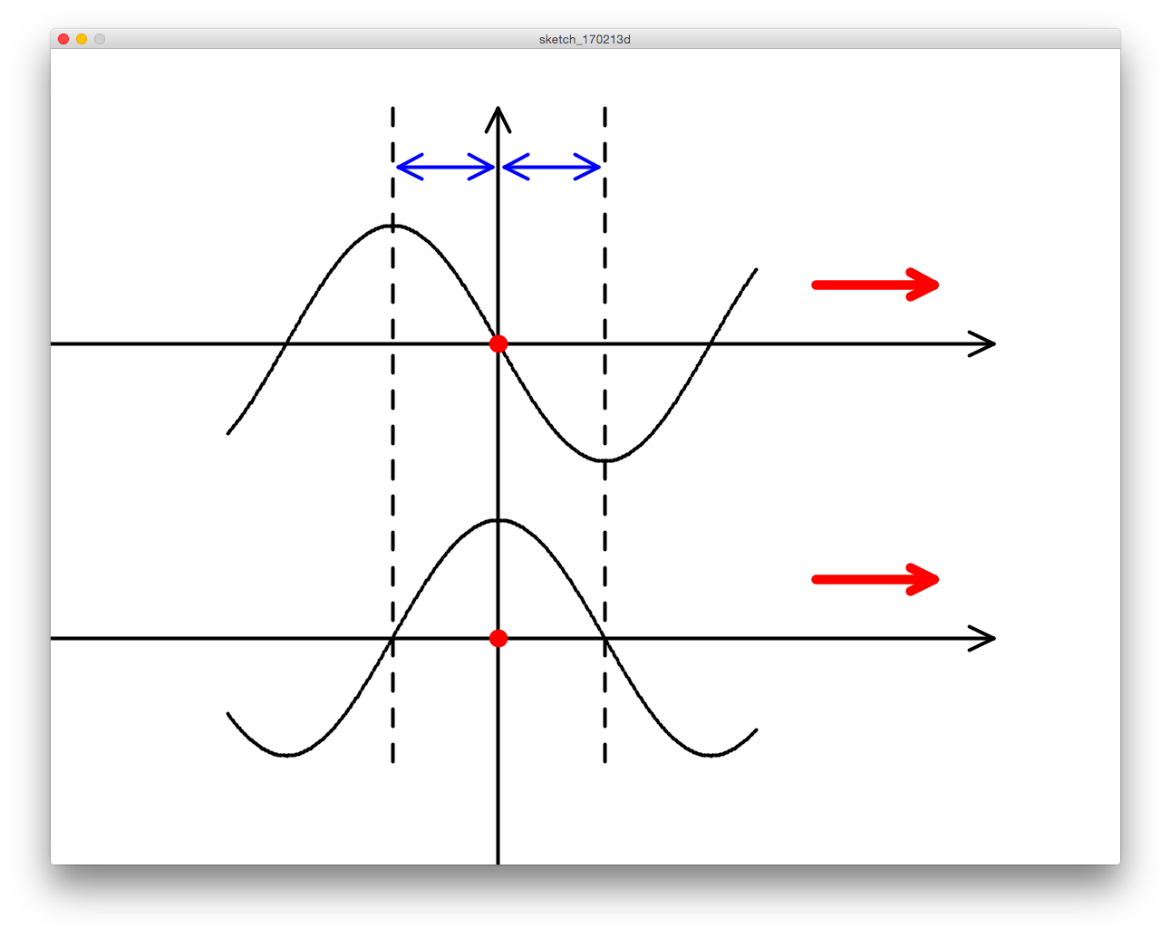
y
時刻t0
地点
地点
波源
波源
A
A
x
時刻t１
x

